Slide 1



I. E. M. JORGE VILLAMIL CORDOVÉZ
LÍDER:WILLIAN F. CRUZ S.

Slide 2

FUNDAMENTACIÓN
La experiencia está articulada al PEI. procura:
Ampliar puntos de articulación con misión, visión, valores y principios.
Reorientar acciones de mejoramiento en consonancia con el Plan de Mejoramiento Institucional.
Consolidar referencias teóricas, metodológicas y conceptuales con los líderes de la experiencia.
PROYECTO: RETOS – ILUMINANDO
CENTRO DE INTERES STEAM
CI: A TODO CIRCUITO
PEI
PMI

Slide 3
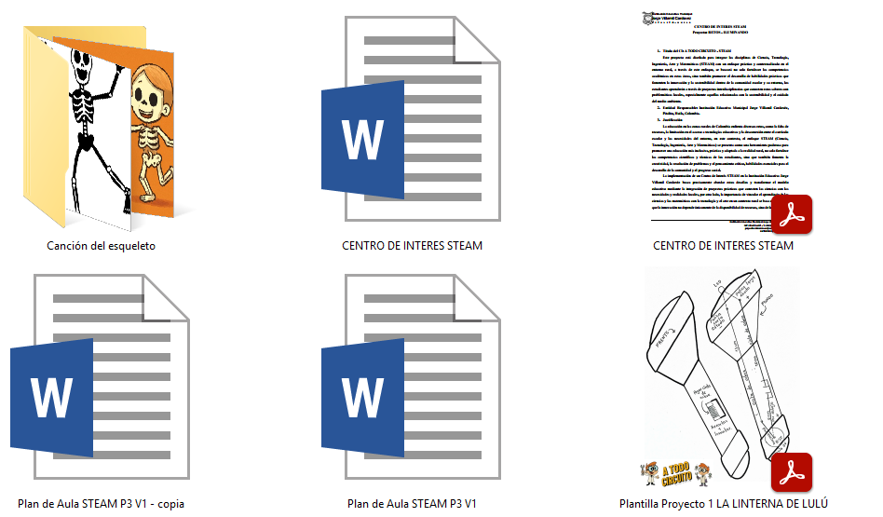
PERTINENCIA
Responde a situaciones contextuales o problemáticas locales, que son
explicitadas y documentadas con sus causas.

Slide 4
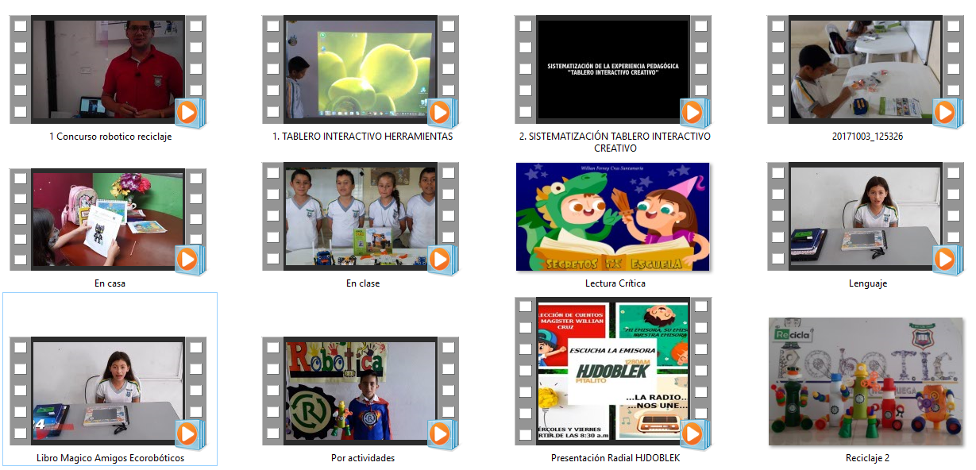
CONSISTENCIA
Articula la fundamentación, el contexto, la metodología y los resultados
esperados, a partir de la autorreflexión y la autocrítica.

Slide 5
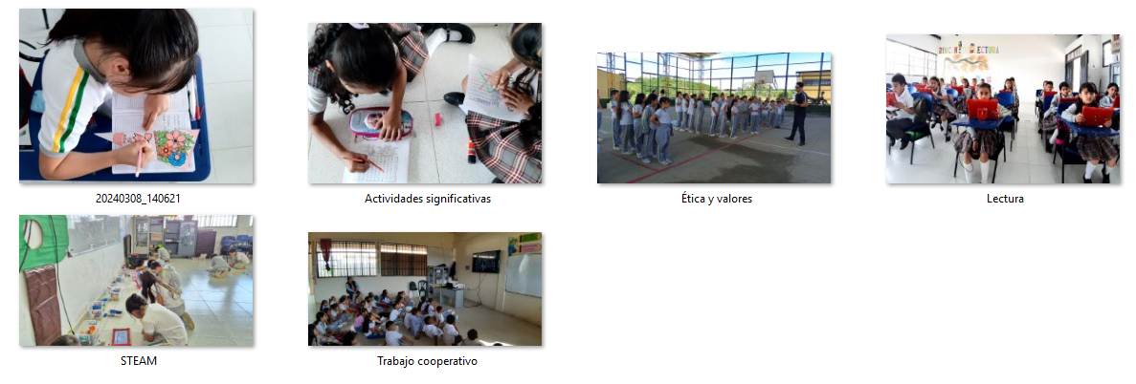

MADUREZ
Reflexiona sobre el tiempo de desarrollo, buscando fortalecerse durante los cambios de año lectivo mediante el análisis crítico de resultados y el tiempo invertido.

Slide 6
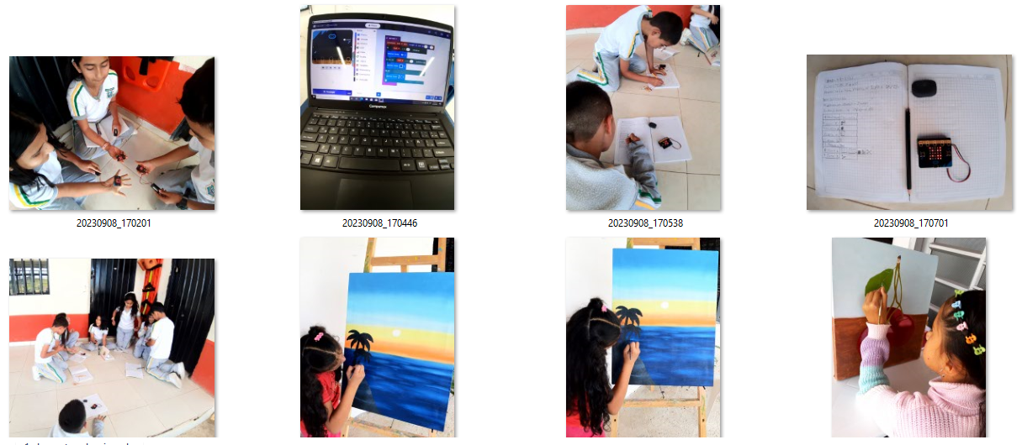
EMPODERAMIENTO
Involucra a maestros, directivos, padres, estudiantes y el sector
productivo según sus roles y necesidades de participación, promoviendo
el mejoramiento de la experiencia.

Slide 7
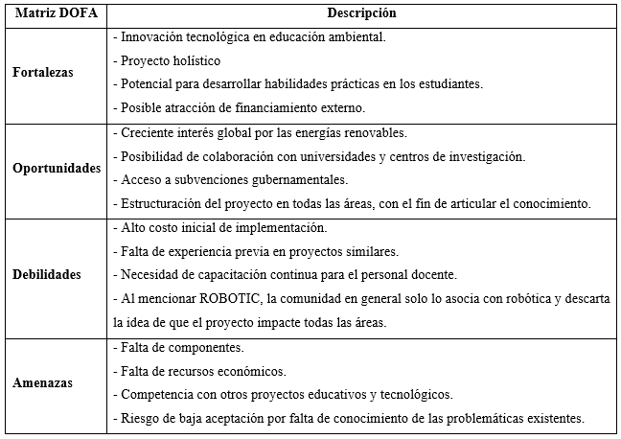
EVALUACIÓN Y SEGUIMIENTO
Dispone de metodología, instrumentos y mecanismos de seguimiento,
evaluación, registro y análisis pertinentes; organiza aprendizajes para su
fortalecimiento.

Slide 8

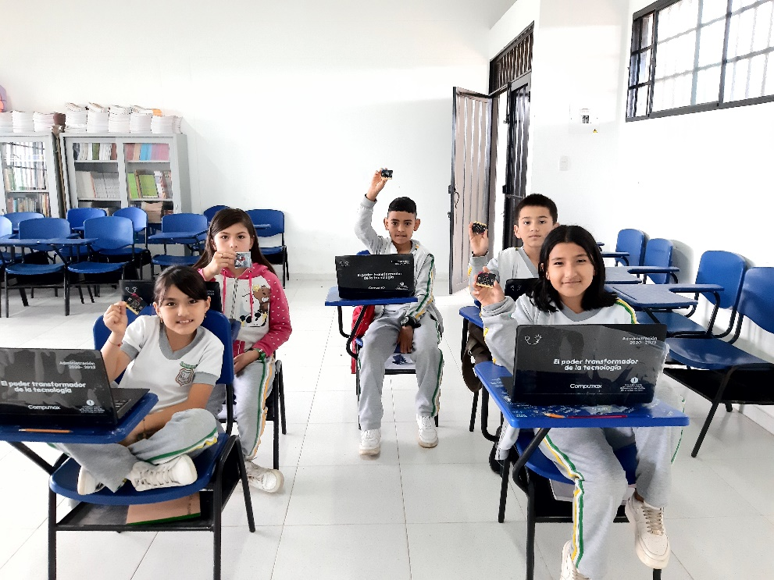
RESULTADOS
Replantea resultados a corto, mediano y largo plazo.
Participa en convocatorias para fortalecerse.
Identifica aspectos cognitivos, éticos, comportamentales y competencias desarrolladas.

Slide 9
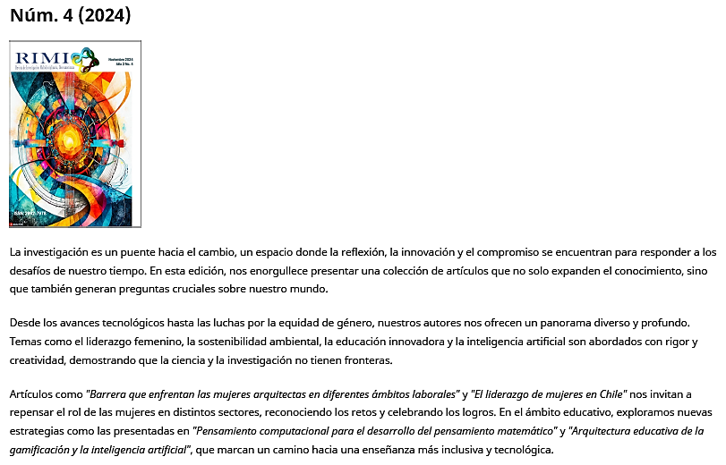
TRANSFERENCIA
Reorganiza instrumentos y mecanismos para dar a conocer la experiencia
a otros establecimientos: propuesta, desarrollo, metodología y resultados.

Slide 10

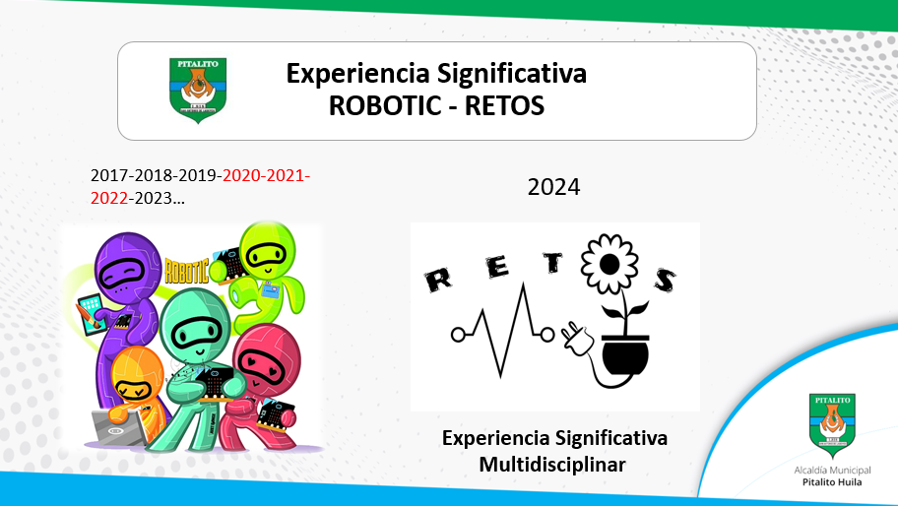
SOSTENIBILIDAD
Amplía la participación de la comunidad educativa mediante espacios de retroalimentación, socialización y validación como mecanismo de
sostenibilidad institucional.

Slide 11

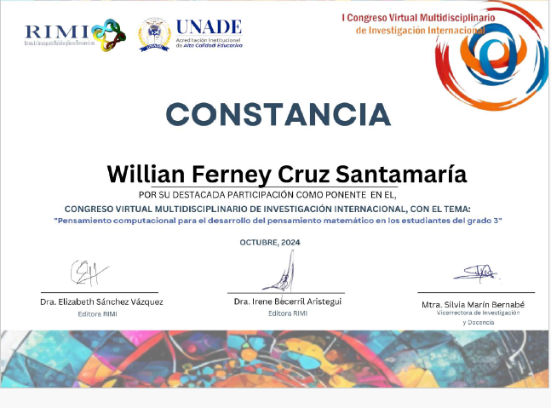
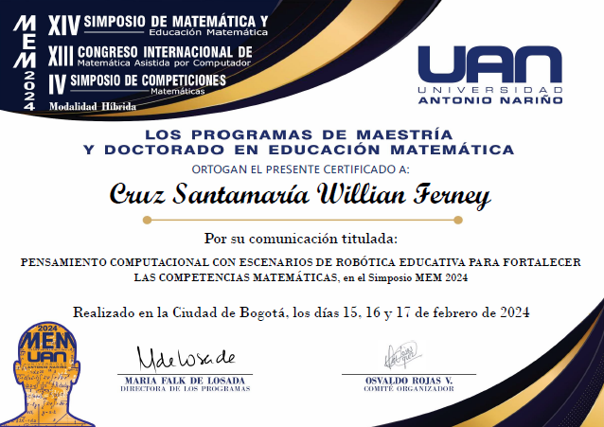
INNOVACIÓN
Elementos conceptuales y metodológicos para mejorar la gestión y práctica pedagógica.
Elementos que permiten trascender como proyecto de investigación o acción, aportando nuevo conocimiento.

Slide 12
MUCHAS GRACIAS

